Slide 1
Аспирант 3 года обучения Костина Алина Евгеньевна лаборатория прочности
Научный руководитель – д.т.н. Волков Алексей Юрьевич
Специальность 05.16.01 – металловедение и термическая обработка металлов и сплавов
Тема работы – Уточнение температурно-концентрационной границы превращения беспорядок↔порядок (A1↔L1₂) в сплавах Cu-Pd с малым содержанием палладия
Задача текущего года
Получение сплава Cu-5,9 ат.%Pd, проведение резистометрических экспериментов, рентгеноструктурного анализа, электронно-микроскопических исследований; изучение физико-механических свойств образцов после различных термомеханических обработок.
Результаты, полученные в текущем году
Проведено измерение электропроводности образцов сплавов Cu-Pd после различных термомеханических обработок. Построены зависимости электросопротивления от температуры закалки и от истинной деформации чистой Cu и различных сплавов Cu-Pd.

Slide 2
Аспирант 3 года обучения Костина Алина Евгеньевна лаборатория прочности
Апробация работы
Статьи
1. Волков А.Ю., Новикова О.С., Костина А. Е., Антонов Б.Д. Изменение электрических и механических свойств меди при легировании палладием. // Физика металлов и металловедение. 2016. том 117. № 9. С. 263—269.
2. Волков А.Ю., Костина А. Е., Волкова Е.Г., Новикова О.С., Антонов Б.Д. Микроструктура и физико-механические свойства сплава Cu-8ат.%Pd. // Физика металлов и металловедение. 2017. том 118. № 12. С. 1312—1322.
3. Костина А. Е., Волков А.Ю. Влияние длительных отжигов на структуру и свойства деформированного сплава Cu-8ат.%Pd. // Вектор науки тольяттинского государственного университета. 2017. №3 (41). С. 76—83.
4. Новикова О. С., Лавринова К.О., Костина А. Е., Кругликов Н. А., Елохина Л. В., Волков А. Ю. Использование резистометрии для определения температурно-концентрационной границы фазового превращения L1₂ → А1 в сплавах Cu–Pd // Неорганические материалы. 2019. том 55. № 2. С. 133 — 142.

Slide 3
Аспирант 3 года обучения Костина Алина Евгеньевна лаборатория прочности
Апробация работы
Статьи
5. Volkov A.Yu., Novikova O.S., Volkova E.G., Glukhov A.V., Kostina A.E., Antonov B.D. Evolution of the microstructure, electrical resistivity and microhardness during atomic ordering of cryogenically deformed Cu-47at.%Pd alloy.// Journal of Alloys and Compounds. 2020. Volume 838. 155591.
6. Volkova E.G., Novikova O.S., Kostina A.E., Glukhov A.V., Volkov A.Yu. Structure and properties of Cu-based alloys diluted by Pd and Ag. // IOP Conference Series: Materials Science and Engineering. 2020. Volume 1008.
7. Volkov A.Yu., Antonova O.V., Glukhov A.V., Komkova D.A., Antonov B.D., Kostina A.E., Livinets A.A., Generalova K.N. Features of the disorder→order phase transition in non-stoichiometric Cu-56at%Au alloy // Journal of Alloys and Compounds. 2021. Volume 891. 161938.
8. Костина А. Е., Новикова О.С., Глухов А. В., Антонов Б.Д., Волков А.Ю. Формирование ближнего атомного порядка в сплавах Cu-Pd с малым содержанием палладия: резистометрическое исследования. // Физика металлов и металловедение. 2022. том 123. № 1. С. 40—46.

Slide 4
Аспирант 3 года обучения Костина Алина Евгеньевна лаборатория прочности
Апробация работы
Тезисы докладов на международных конференциях
1. Костина А.Е. Новикова О. С., Волков А. Ю. Влияние малых добавок палладия на электропроводимость и механические свойства меди. Инновации в материаловедении и металлургии: материалы IV Международной интерактивной научно-практической конференции. Екатеринбург, 2015. С. 150—154 .
2. Костина А.Е. Новикова О. С., Волков А. Ю. Разработка термически стабильных высокопрочных однофазных ГЦК сплавов Cu-Pd, обладающих высокой коррозионной стойкостью и электропроводностью. Сборник тезисов LVII международной конференции «Актуальные проблемы прочности». Севастополь. 2016. С. 93
3. Костина А.Е., Красноперова Ю.Г., Дегтярев М.В. Эволюция структуры однофазных сплавов Ni–Cr_{x} (X = 2–12.5 ат.%) при деформации сдвигом под давлением. Сборник тезисов LVII международной конференции «Актуальные проблемы прочности». Севастополь. 2016. С. 92
4. Костина А.Е., Новикова О.С., Волков А.Ю. Формирование упорядоченной L1₂ фазы в сплаве Cu–5,9 ат.%Pd в результате длительного низкотемпературного отжига. Сборник тезисов LХIV международной конференции «Актуальные проблемы прочности». Екатеринбург. 2022. С. 243

Slide 5
Аспирант 3 года обучения Костина Алина Евгеньевна
лаборатория прочности
Апробация работы
Тезисы докладов на российских конференциях
1. Костина А.Е., Новикова О.С., Волков А. Ю. Структура и свойства сплавов меди с малыми добавками палладия и серебра. Тезисы докладов XVII всероссийской школы-семинара по проблемам физики конденсированного состояния вещества (СПФКС-17). 2016. С. 136.
2. Новикова О.С., Костина А.Е., Волков А. Ю. Уточнение «медного угла» фазовой диаграммы системы Cu-Pd. Тезисы докладов XVIII всероссийской школы-семинара по проблемам физики конденсированного состояния вещества (СПФКС-18).2017. С. 86.
3. Волкова Е.Г., Новикова О.С., Костина А.Е. , Глухов А.В. . Структура и свойства сплавов меди с низким содержанием палладия и серебра // Открытая школа-конференция стран СНГ «Ультрамелкозернистые и наноструктурные материалы», Уфа, 5-9 октября, 2020: Сборник трудов.-Уфа:РИЦ БашГУ.- 175 c.

Slide 6
Аспирант 3 года обучения Костина Алина Евгеньевна лаборатория прочности
Экзамены
Экзамен по иностранному языку Сдан 06.2020 оценка – «отлично» | Экзамен по философии Сдан 10.2020 оценка – «отлично».
Зачет по педагогике Сдан 05.2021
Участие в грантах
1. Проект РФФИ 16-33-00466_мол_а «Обеспечение термической стабильности и высоких физико-механических свойств ультрамелкозернистых однофазных ГЦК…» Руководитель – Красноперова Ю.Г., Степень участия – исполнитель
2. Проект РФФИ 18-03-00532, «Влияние сильных деформационных и длительных термических воздействий на формирование сверхструктур типа L1₂ и B2 в сплавах Cu-Pd» Руководитель – Новикова О.С. Степень участия – исполнитель
3. Проект РНФ №21-13-00135. «Разработка новых подходов к формированию высокопрочного состояния в упорядоченных по типу L1o сплавах Cu-Au». Руководитель – Волков А. Ю. Степень участия – исполнитель
Патент
1. Пат. RU 2643733 C2 Российская Федерация, МПК С22F 1/14 С22C 5/04. Заявитель и патентообладатель ИФМ УРО РАН. № 2016117794; заявл. 04.05.2016; опубл. 05.02.2018 Бюл. № 4. Способ изготовления резистивного материала из упорядочивающегося сплава на основе Cu-Pd. Волков А. Ю., Антонова О. В., Новикова О.С., Костина А. Е.

Slide 7
Аспирант 3 года обучения Костина Алина Евгеньевна лаборатория прочности
Таблица показателей
Показатель | Баллы | Кол-во 1 год | Кол-во 2 год | Кол-во 3 год | Итого
публикации в изданиях ВАК (вышедшие из печати) | 20 | 4 | 2 | 2 | 160
публикации в изданиях ВАК (принятые в печать) | 5 | 0 | 0 | 0 | 0
свидетельство о программах для ЭВМ, зарегистрированных в установленном порядке | 20 | 0 | 0 | 0 | 0
патент | 20 | 1 | 0 | 0 | 20
соавторство в монографии | 5 | 0 | 0 | 0 | 0
публикации в других изданиях (не тезисы) | 2 | 0 | 0 | 0 | 0
тезисы доклада на международной конференции | 5 | 3 | 0 | 1 | 20
тезисы доклада на российской конференции | 3 | 2 | 1 | 0 | 9
участие в конференции с устным докладом | 2 | 3 | 0 | 1 | 8
участие в конференции со стендовым докладом | 1 | 1 | 0 | 0 | 1
сданный на «отлично» кандидатский экзамен | 20 | 1 | 1 | 0 | 40
сданный на «хорошо» кандидатский экзамен | 15 | 0 | 0 | 0 | 0
сданный на «удовлетворительно» кандидатский экзамен | 10 | 0 | 0 | 0 | 0
участие в грантах в качестве: исполнителя | 5 | 2 | 1 | 0 | 15
участие в грантах в качестве: руководителя | 10 | 0 | 0 | 0 | 0
Общая сумма баллов |  | 158 | 68 | 47 | 273

Slide 8
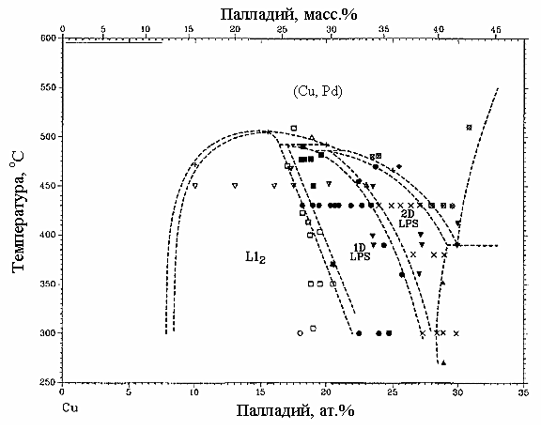
Аспирант 3 года обучения Костина Алина Евгеньевна
лаборатория прочности
Результаты работы
Состав исследованных сплавов Cu-Pd
№ сплава | масс.% палладия | ат.% палладия
1 | 0 | 0
2 | 0,8 | 0,5
3 | 1,5 | 0,9
4 | 2,4 | 1,4
5 | 5,0 | 3,0
6 | 7,5 | 4,6
7 | 9,5 | 5,9
Участок фазовой диаграммы Cu–Pd

Slide 9
Аспирант 3 года обучения Костина Алина Евгеньевна
лаборатория прочности
Рентгеноструктурный анализ образцов сплавов Cu–Pd
Дифрактограммы образцов с содержанием палладия от 0,8 до 9,5 масс.%.
На всех дифрактограммах присутствуют линии только ГЦК-фазы.
Cu-5,9Pd
Cu-4,6Pd
Cu-1,4Pd
Cu-0,5Pd
Образцы находились в закаленном состоянии.

Slide 10
Аспирант 3 года обучения Костина Алина Евгеньевна
лаборатория прочности
Температурные зависимости удельного электросопротивления при нагреве сплавов Cu-Pd
Cu-0,5Pd
Cu-0,9Pd
Cu-1,4Pd
Cu-3,0Pd
Cu-4,6Pd
Cu-5,9Pd
K. Mitsui, “Change in electrical resistivity during continuous heating of Cu3Pd alloys quenched from various temperatures,” Philos. Mag. B 81, No. 4, 433–449 (2001)
Нагрев со скоростью 120 град/ч деформированных волочением образцов (e ≈ 7.1)

Slide 11
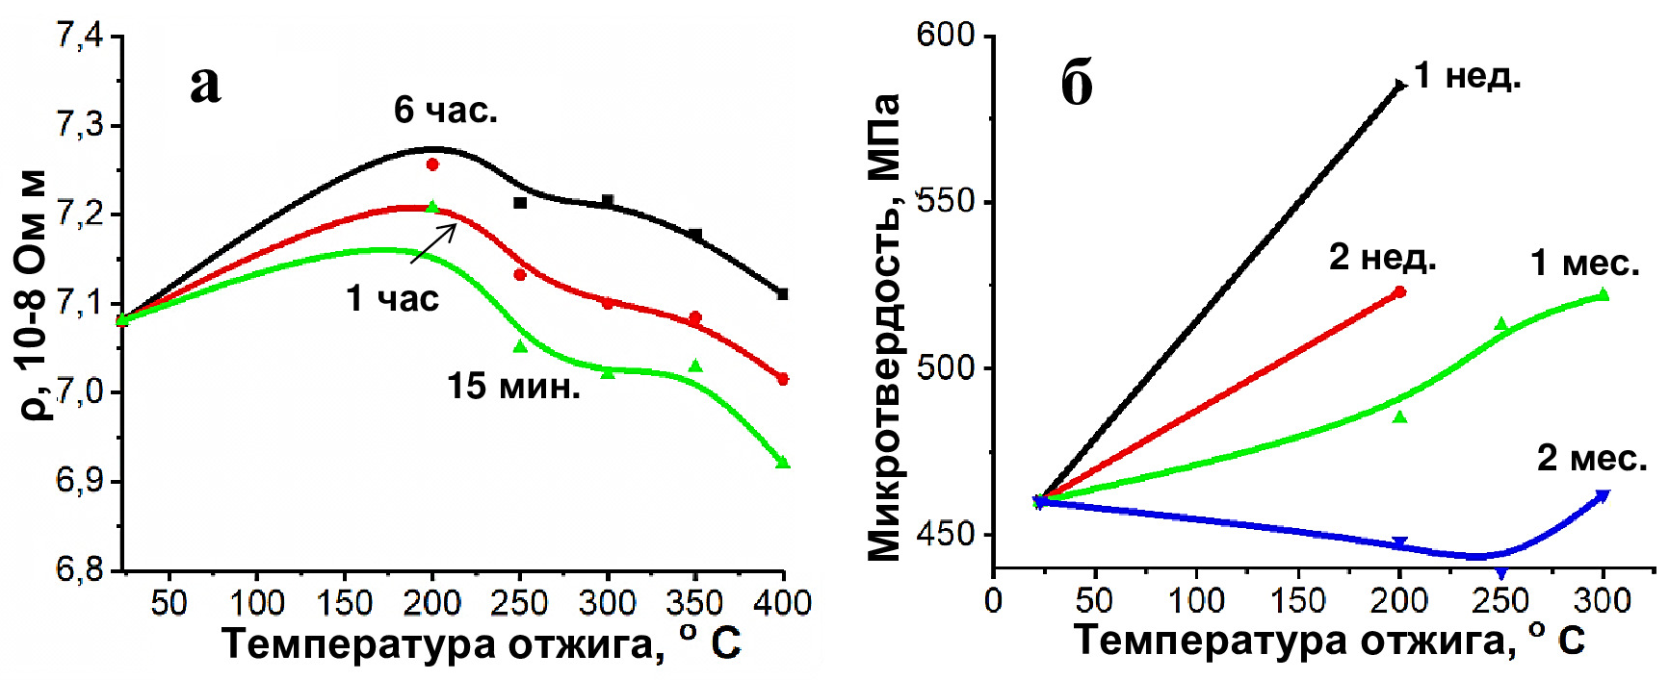
Аспирант 3 года обучения Костина Алина Евгеньевна
лаборатория прочности
Зависимости удельного электрического сопротивления и микротвердости от времени и температуры обработки закаленного сплава Cu-5,9 ат.%Pd

Slide 12
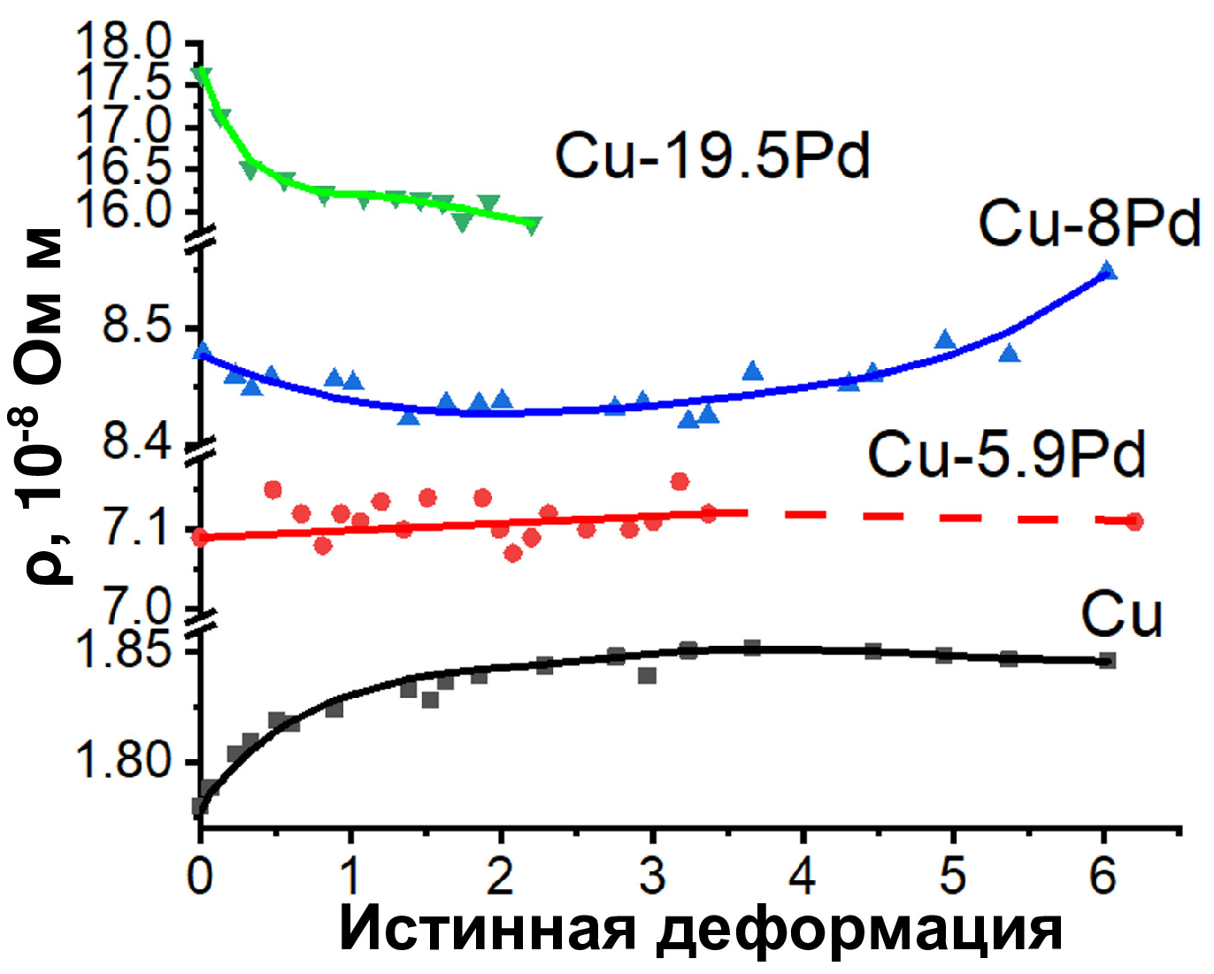
Аспирант 3 года обучения Костина Алина Евгеньевна
лаборатория прочности
Зависимости электросопротивления от истинной деформации чистой Cu и различных сплавов Cu-Pd.

Slide 13
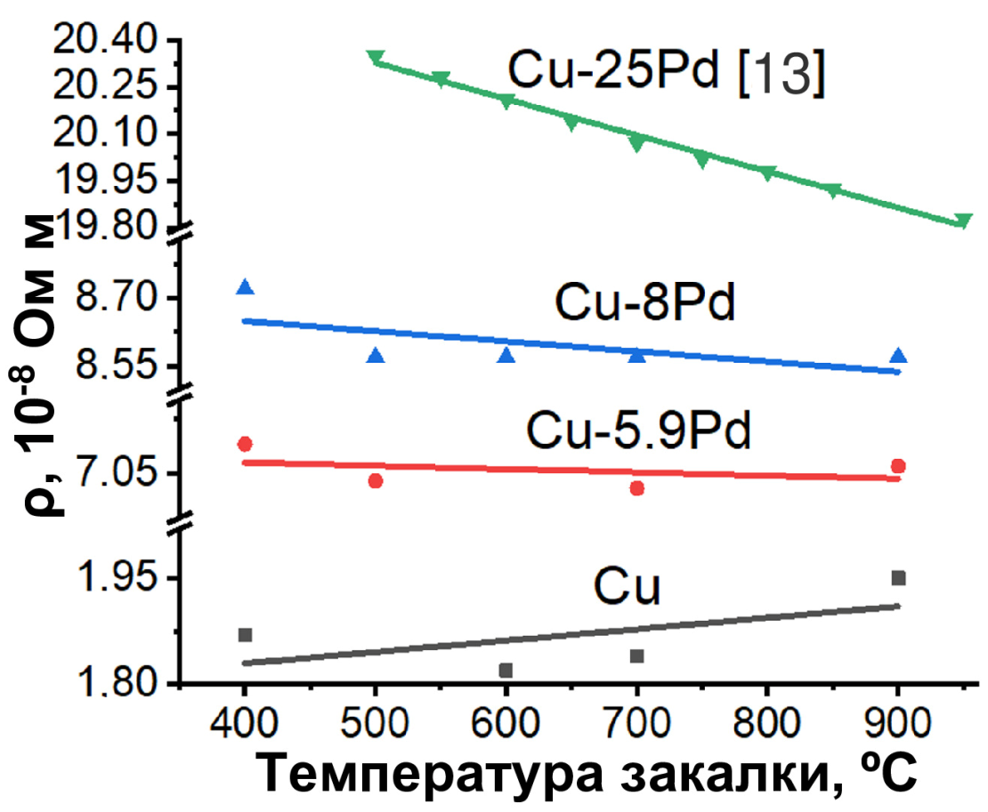
Аспирант 3 года обучения Костина Алина Евгеньевна
лаборатория прочности
Зависимости электросопротивления от температуры закалки
чистой Cu и различных сплавов Cu-Pd.
[13] Kim M.J., Flanagan W.F. The effect of plastic deformation on the resistivity and Hall effect of copper-palladium and gold-palladium alloys // Acta Metallurgica, 1967, V.15, p.735-745..

Slide 14
Аспирант 3 года обучения Костина Алина Евгеньевна
лаборатория прочности
Заключение по работе:
Обнаружено формирование ближнего порядка в закаленном сплаве Cu–5.9Pd, который на фазовой диаграмме указан как однофазный твердый раствор. Как правило, формирование ближнего порядка является ранней стадией превращения беспорядок → порядок. На основе полученных результатов можно предположить, что низкотемпературные отжиги могут привести к формированию зародышей упорядоченной L12 фазы в сплаве Cu–5.9Pd.

Slide 15
Благодарю за внимание!

